Slide 1

ОБПОУ «Курский государственный политехнический колледж»
Психологическая адаптация в ОБПОУ КГПК к дистанционному обучению: заботимся о себе и своих обучающихся
Подготовила:
педагог-психолог
Шалимова Л.Н.

Slide 2
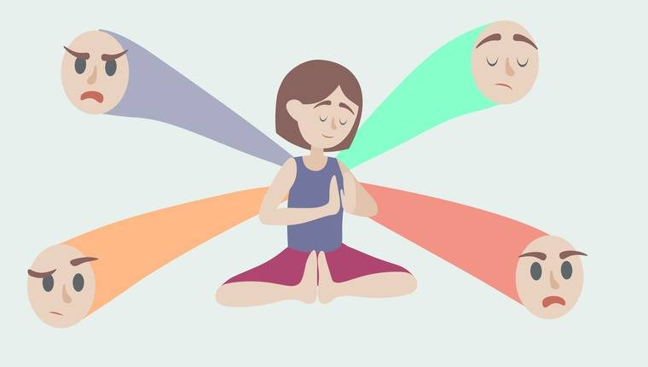
Проблема 1: отсутствие личного общения с преподавателем
Решение:
обучение навыкам
Самодисциплины
Концентрации внимания
Саморегуляции

Slide 3
Проблема 2: технические проблемы в ходе дистанционного обучения
Сбор информации, полезные ссылки, информацию о способах связи, план и расписание онлайн мероприятий в облачные хранилища
(облачные хранения )
Организация каналов коммуникации
(Zoom, Skype, WhatsApp, соцсети, электронная почта и т.д.)
Организация опроса студентов, родителей, педагогов о проблемах, которые волнуют их в период ДО
(Google-формы)
Групповые консультации для родителей, педагогов
(с использованием чатов WhatsApp, соцсетях, вебинарные комнаты Zoom
Создание инструкций по правилам дистанционной работы с акцентом на сочетание разных форматов онлайн-занятий

Slide 4

Проблема 3: нет возможности развивать навыки живого общения (с преподавателями, обучающимися, администрацией колледжа)
Индивидуальное онлайн консультирование, и консультирование через электронную почту, личные сообщения в соцсетях. Информируем об этих возможностях с привлечением классных руководителей.
У студентов есть такая возможность задать вопрос педагогу-психологу анонимно через социальные сети.
Переводим часть групповых и индивидуальных коррекционно-развивающих занятий в онлайн режим, например, с целью развития когнитивных процессов.
Организовываем работу со студентами, реализуя принцип «равный-равному» через работу психологического клуба «Путь к себе».
Проводим онлайн-марафоны, придерживаясь их соответствия тренинговой работе, но только в дистанционном формате.
Педагог-психолог отправляет участникам задания, упражнения (например, арт-альбомы, мини-сочинения и эссе на заданную тему) и проводит вебинары с возможностью получения обратной связи.

Slide 5


Проблема 4: «Синдрома профессионального выгорания» у преподавателей
Результатом работы с преподавателями является:
1.Обучение способам саморегуляции.
2. Снижение психоэмоционального напряжения.
3. Общая гармонизация состояния преподавателей.
4. Активизация личностных ресурсов.
Овладение техниками:
1.Дыхательные техники.
2.Мышечной релаксации Джекобсона.
4.Аутотренинг по методу Шульца.
6.Психотехническими упражнениями.
7 Арт-терапии.
8. Визуализации.

Slide 6
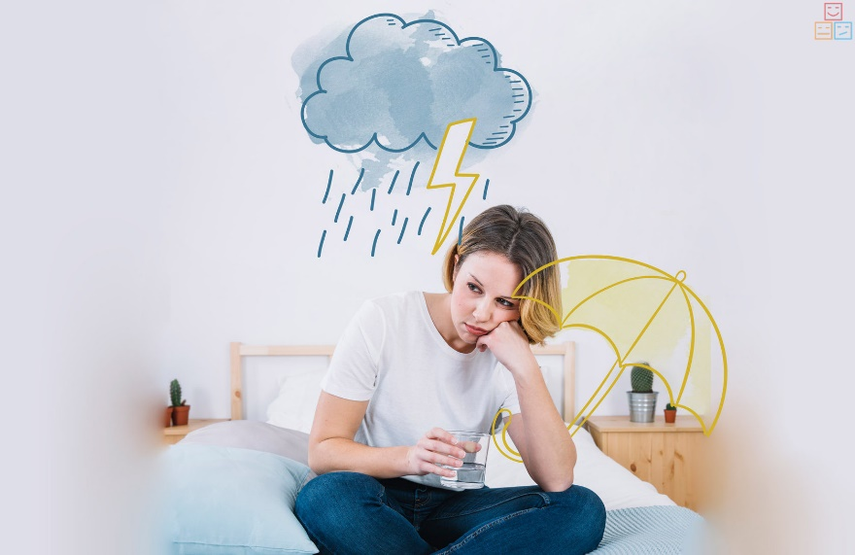

Проблема 5: отсутствие самомотивации и самодисциплины
Обучение преподавателей приемам, способствующим преодолению студентами проблемных ситуаций, а также повышающие учебную мотивацию в процессе виртуального взаимодействия с преподавателем
Проведение онлайн-тренингов, групповых и индивидуальных занятий со студентами по повышению самомотивации и самодисциплины
Рекомендации для родителей «Повышение мотивации у детей в период ДО»

Slide 7

Проблема 6: студент не может сравнивать свои достижения с достижениями сокурсников
а вот это скорее плюс, ведь теперь студент может свободно и объективно оценивать себя без оглядки на окружающих. Таким образом, мы повышаем, направляя студентов и оказывая им психологическую поддержку, у студентов навыки Soft Skills (самооценка, коммуникация, самопрезентация и тд)

Slide 8
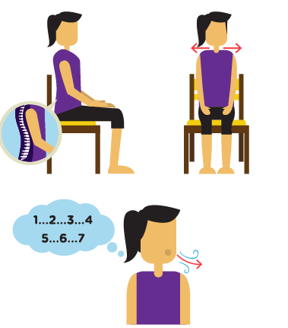
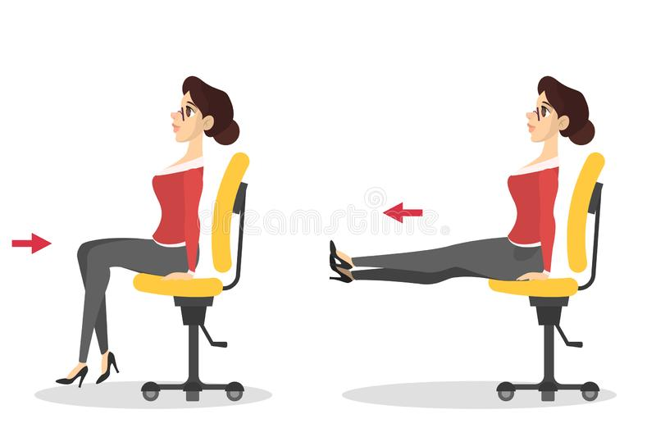
Проблема 7: повышенная тревожность и стрессы при ДО
5 простых упражнений, направленных на снижение тревожностидля студентов:
УПРАЖНЕНИЕ № 1. МОТИВАЦИЯ
УПРАЖНЕНИЕ № 2. Дыхательные техники
Успокаивающее дыхание
Расслабляющее дыхание
Толчковое дыхание
Огненное дыхание
Связывающее дыхание
УПРАЖНЕНИЕ № 3. Расслабляющая медитация
УПРАЖНЕНИЕ № 4. ПАЛОЧКА-ВЫРУЧАЛОЧКА
УПРАЖНЕНИЕ № 5. Арттерапия

Slide 9

Проблема 8: преподавателю сложно оценить невербальные показатели усвоения и понимания материала
Вот несколько советов, как организовать занятие в онлайн-режиме:
не затягивать введение;
использовать переходы между темами, резюмировать все сказанное;
использовать больше примеров и кейсов;
добавить больше упражнений и интерактивов;
избегать вопросов и разговоров не по теме;
не игнорировать вопросы студентов, но и не прерываться постоянно, реагируя на все комментарии;
отвечать на вопросы порциями после очередного блока информации или в конце занятия;
проверять понимание студентов в конце или по ходу трансляции опросами или тестами;
не перебарщивать с количеством информации и тестов.

Slide 10
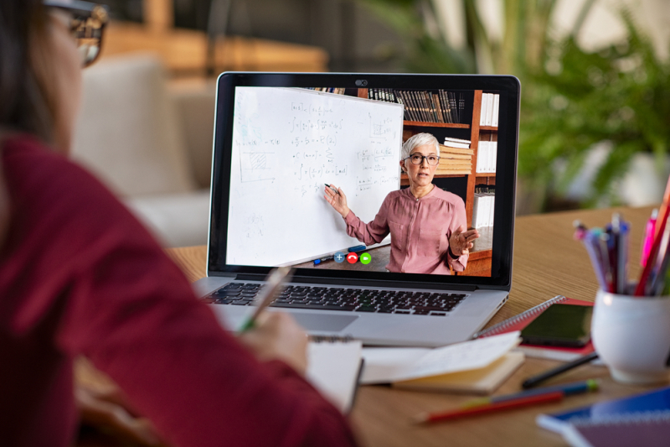
Проблема 9: соблазн несамостоятельной учебы и плохого контроля выполнения домашнего задания
Основные рекомендации по данной проблеме: нужно просто созреть и понять, что учеба нужна в первую очередь вам, и только при самостоятельном обучении в голове отложатся нужные знания. Ну а если раз в год понадобится помощь на стороне, на знания это никак не повлияет
Организация тренингов на повышение мотивации, н-р тренинги «Я выбираю..»; «Мотивируем студента на успех»
Использование упражнений на выработку силы воли

Slide 11

Спасибо за внимание!

